Slide 1

Nuevas Certificaciones y cómo conseguirlas
David Carrasco
Microsoft Certified Trainer
www.heroescertificados.com

Slide 2
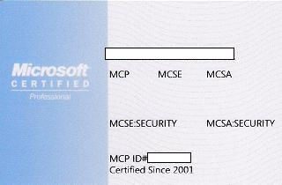
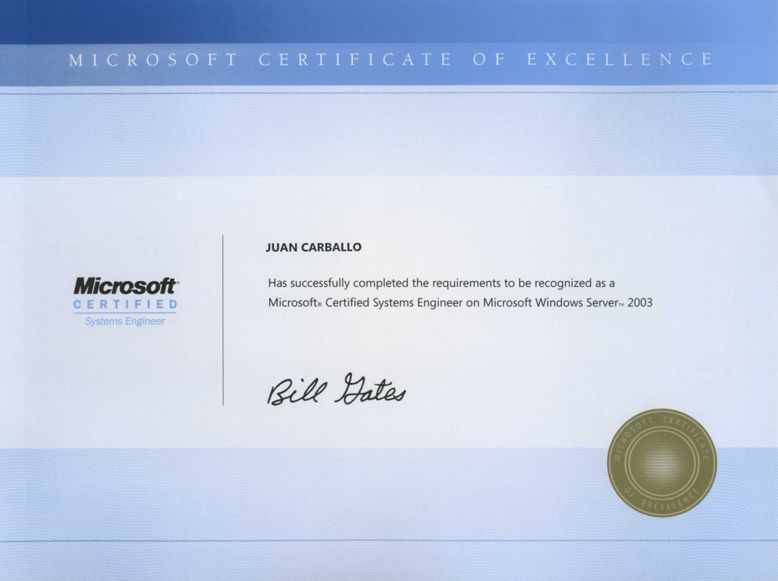
Presentación
¿Qué es una certificación?
  No es un cromo
  Reconocimiento
  Valor añadido
  Demostración de capacidades
  Forma una línea de proyección personal

Slide 3









Certificaciones Clásicas

Slide 4
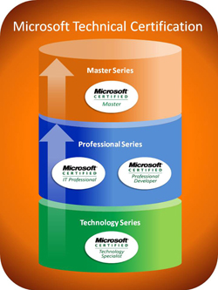
¿Por qué nuevas Certificaciones?
Era necesario renovar la clasificación
Más específicos
Más simples
Cuatro niveles diferenciados:
  MCTS
  MCITP / MCPD
  MCM
  MCA

Slide 5

Microsoft Certified
Technology Specialist
Centrado en una tecnología o producto
No se valoran conocimientos de puesto de trabajo
Entre uno y tres exámenes
Más de 25 MCTS lanzados hasta la fecha

Slide 6
Microsoft Certified
IT Professional
Centrado en un puesto de trabajo
Se requieren certificaciones MCTS
Entre uno y tres exámenes
Más de 10 MCITP en enero del 2009

Slide 7

Microsoft Certified Master
Programa muy especializado en una tecnología
Prerrequisitos diversos bastante altos
Es necesario atender clases y hacer exámenes
Comenzará en agosto del 2008

Slide 8

Microsoft Certified Architect
Sólo para profesionales muy seleccionados
Es necesario más de 10 años de experiencia
Se valoran proyectos reales ante un tribunal
Nuevo prerrequisito: Microsoft Certified Master

Slide 9
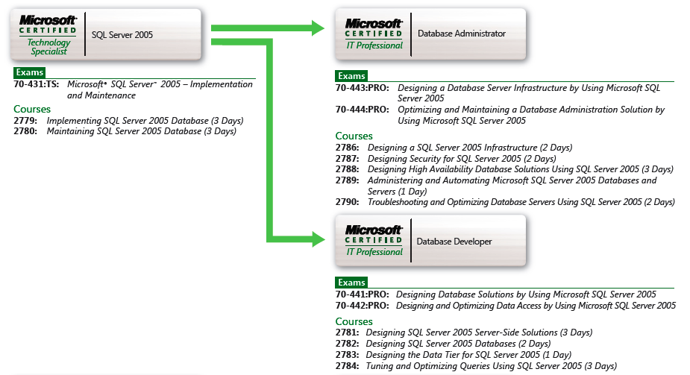
Certificaciones por Tecnología
SQL Server 2005

Slide 10
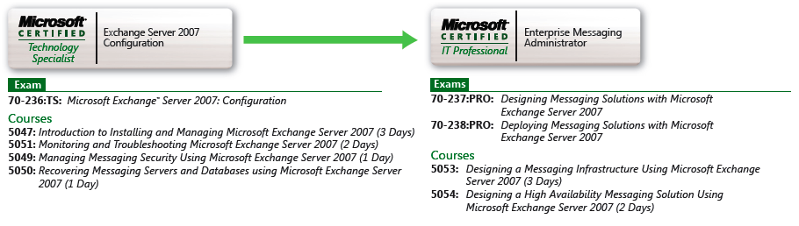
Certificaciones por Tecnología
Exchange Server 2007

Slide 11
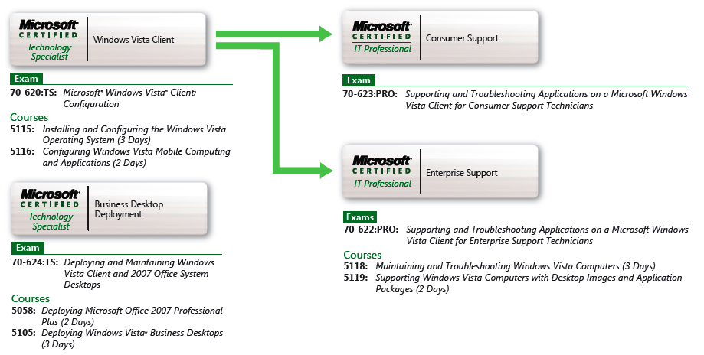
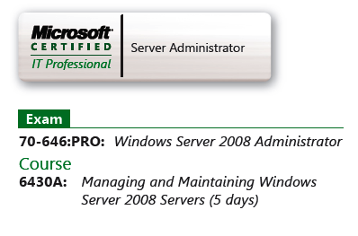
Certificaciones por Tecnología
Windows Vista

Slide 12
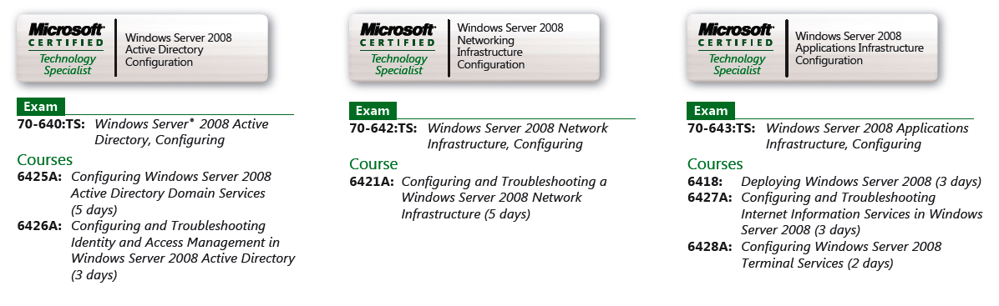
Certificaciones por Tecnología
MCTS: Windows Server 2008

Slide 13
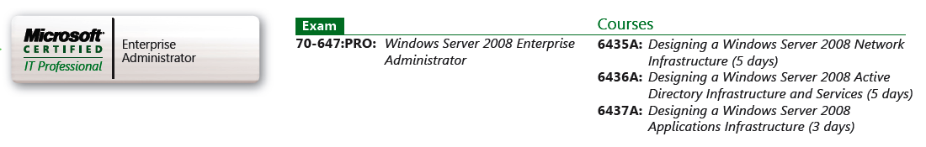
Certificaciones por Tecnología
MCITP: Windows Server 2008

Slide 14
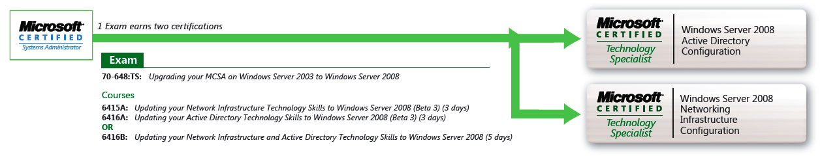
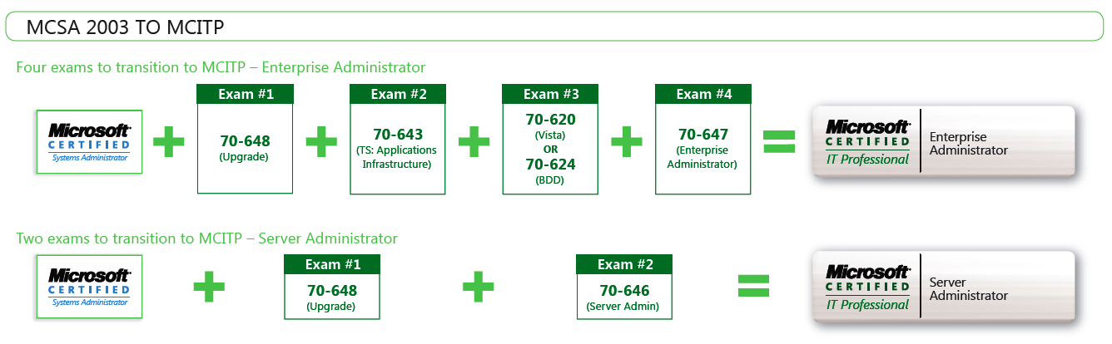
Evolución desde MCSA 2003

Slide 15
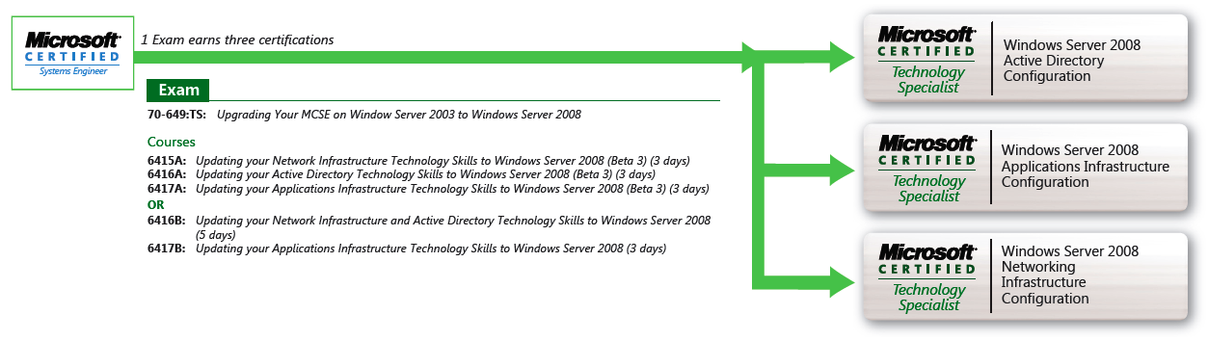
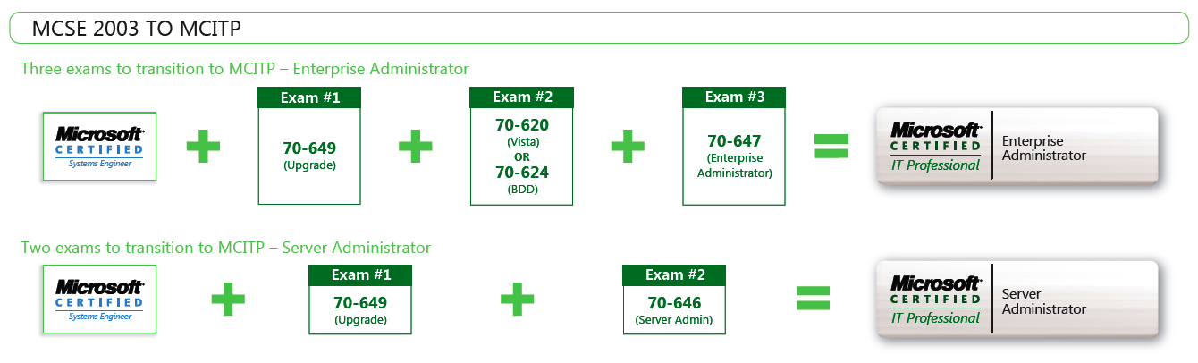
Evolución desde MCSE 2003

Slide 16

¿Dudas?
¡Gracias! ¡A por esos exámenes!

Slide 17
Más acciones desde TechNet
Para ver los webcast grabados sobre éste tema y otros temas, diríjase a:
  http://www.microsoft.es/technet/jornadas/webcasts/webcasts_ant.asp
Para información y registro de Futuros Webcast de éste y otros temas diríjase a:
  http://www.microsoft.es/technet/jornadas/webcasts/default.asp
Para mantenerse informado sobre todos los Eventos, Seminarios y webcast suscríbase a nuestro boletín TechNet Flash en ésta dirección:
  http://www.microsoft.es/technet/boletines/default.mspx
Descubra los mejores vídeos para TI gratis y a un solo clic:
  http://www.microsoft.es/technet/itsshowtime/default.aspx
Para acceder a toda la información, betas, actualizaciones, recursos, puede suscribirse a Nuestra Suscripción TechNet en:
  http://www.microsoft.es/technet/recursos/cd/default.mspx

